Slide 1
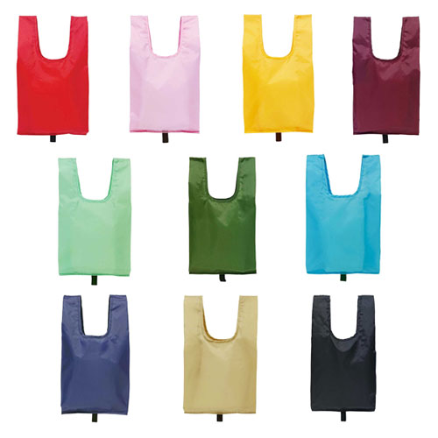
【提案書】
ECO コンパクトマイバッグmini
特徴
ミニサイズのコンパクトマイバッグ。くるくる丸めて袋の底にあるゴムバンドで留めるだけでコンパクトな手のひらサイズになるため携帯に便利。カラー展開も豊富でノベルティ用にもおすすめ。
納期
納期スペース
仕様
カラー展開：全10色
素材：ポリエステル
サイズ：使用時：横250×縦450（持ち手含む）×奥行120mm、収納時：横50×縦90×奥行35mm
容量：約7L
重量：約24g
お見積
お見積りスペース

